Slide 1
OPÉRATIONS PHARMACEUTIQUES:
LA FILTRATION
Présenté par :
D^{r} CHIKH
2014- 2015

Slide 2
PLAN DU COURS:
Définition
Intérêts
Types
Mécanismes de rétention
Les filtres
Substances filtrantes
Montage de filtration
Contrôle de filtration
Assurance de qualité des filtres

Slide 3
I- DÉFINITION:
« Opération qui a pour but de séparer les contaminants particulaires et/ou microbiens d’un liquide ou d’un gaz à l’aide d’un milieu filtrant poreux.»
Le fluide filtré s’appelle : Filtrat

Slide 4
II- INTERETS :
Opération essentielle en pharmacie qui permet:
Obtenir une solution parfaitement limpide (exempte de particules en suspension) après les dissolutions .
Récupérer un précipité par filtration.
Vérifier la bonne dissolution du PA en s'assurant de l'absence de particules sur le filtre.
Assurer la stérilité de certaines préparations.

Slide 5
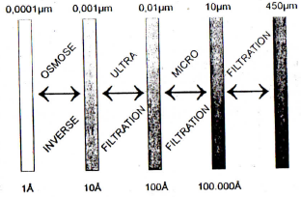
III- TYPES:
Selon la taille des particules :
• On distingue :
La filtration clarifiante
La microfiltration
L’ultrafiltration,
l’osmose inverse
Nb : si l’objectif est l’élimination des micro-organisme => Filtration stérilisante.

Slide 6
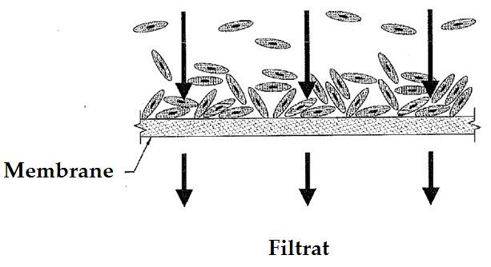
Du point de vue technique : 02 Types
1- LA FILTRATION FRONTALE:
Ensemble du fluide traverse perpendiculairement le milieu filtrant.
Colmatage rapide .
Surtout la filtration clarifiante et la microfiltration qui sont mises en œuvre de façon frontale.

Slide 7
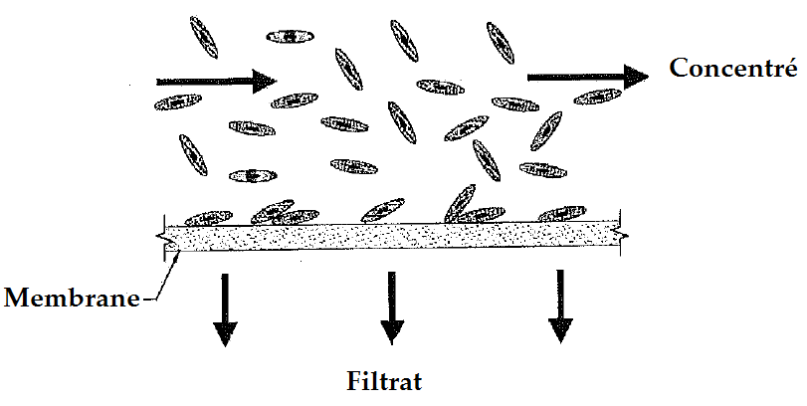
2- LA FILTRATION TANGENTIELLE:
Consiste à faire passer le fluide tangentiellement à la surface du filtre.
C'est la pression du fluide qui permet à celui-ci de traverser le filtre.
Le colmatage s'effectue ainsi beaucoup moins vite.
Réservée surtout à l’ultrafiltration et l’osmose inverse.

Slide 8
IV- MÉCANISMES DE RÉTENTION:
1- LE CRIBLAGE : PROCESSUS MÉCANIQUE:
Le filtre retient les particules dont la taille > à celles des pores des réseaux.
Risque de colmatage du filtre => réduire la vitesse de filtration voire l’arrêter.
=> prévoir une grande surface de filtration ou avoir recours à des préfiltres.

Slide 9
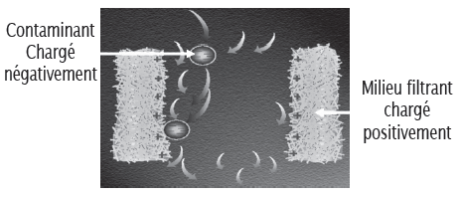
2-L’ADSORPTION : PHÉNOMÈNE PHYSIQUE:
Rétention à l’intérieur des canaux de particules de taille < à celle des pores, par interaction physique entre les particules et le matériau constituant le filtre.
Elle dépend du débit et de la pression.
Risques de compétition entre divers matériaux adsorbables.
Notes:
Interactions physiques: forces de van der waals, electrocinétiques, et electrostatiques

Slide 10
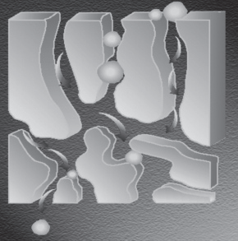
3- IMPACT INERTIEL :
Les particules quittent le flux du fluide en raison de leur inertie, et sont retenues dans les recoins de la substance poreuse.

Slide 11
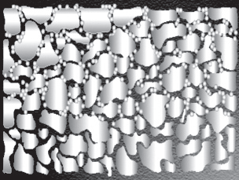
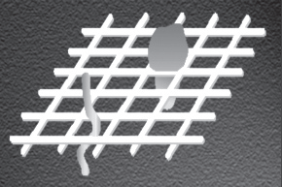
V- LES FILTRES :
Filtres :composés du milieu filtrant poreux + support
Ont plusieurs formes: Mb, feuille, plaques, cartouche, ..
Types de filtres:
1-Filtre en profondeur:
Épaisseur > mm
Obtenu par compactage du matériaux fibreux
ou pulvérulents.
Rétention se fait principalement par adsorption.
2-Filtres écrans (membrane)
Très faible épaisseur ( de 100 à 150 µm)
Rétention par criblage , très peu par adsorption
Caractérisés par une grande porosité.

Slide 12
Caractéristiques physiques des filtres :
Capacité de rétention
Correspond au diamètre de la plus grande particule solide qui passe à travers le filtre.
pour le criblage) -> Diamètre moyen des pores
pour l'adsorption -> Seuil de rétention
Diamètre moyen des pores
La porosité est déterminée par la mesure d'une pression, selon la formule suivante :
d, diamètre des pores
k, c^{te} des conditions opératoires
α, tension superficielle du liquide.
p, pression
Seuil de rétention
C'est le diamètre de la plus grande particule sphérique solide qui passe à travers du filtre dans des conditions données.

Slide 13
2. Débit:
En théorie le débit peut être exprimé par la loi de Poiseuille :
D = N.r⁴ΔP/ 8ηL
N : nombre de canaux
L : résistance du filtre exprimée par la longueur des tubes capillaires
r : rayon moyen des pores
η : viscosité du fluide
ΔP : différence de pression entre les 2 faces du filtre.
En pratique le débit est déterminé en mesurant le temps que met un volume de liquide pour traverser le filtre. Il s'exprime en ml/min ou en m³/h.

Slide 14
VI- SUBSTANCES FILTRANTES:
1-Fibres de cellulose :
les plus utilisées.
Retirées du coton, des déchets textiles, de divers tissus végétaux.
Ont plusieurs présentations : fibres de coton, tissus de coton, plaques, disques et papiers filtrants de toutes formes et épaisseurs.
Utilisés secs ou imprégnés d’eau:
Les filtres de cellulose sont stérilisables par la vapeur d’eau.

Slide 15
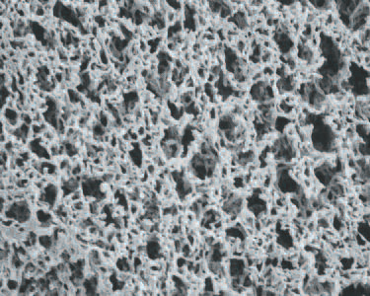
2- Fibres de laine :
Constituent des réseaux moins serrés, qui permettent des filtrations à grand débit.
3- Filtres de matière plastique :
il s’agit de polyamides, polyuréthannes, polyesters..
Très résistantes, faciles à confectionner
Cèdent peu de fibres par entrainement.
Certains d’entre eux sont stérilisables.
Lorsque les matières plastiques sont jointes à la cellulose, on obtient des papiers enduits.
nylon

Slide 16
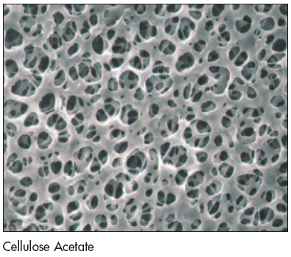
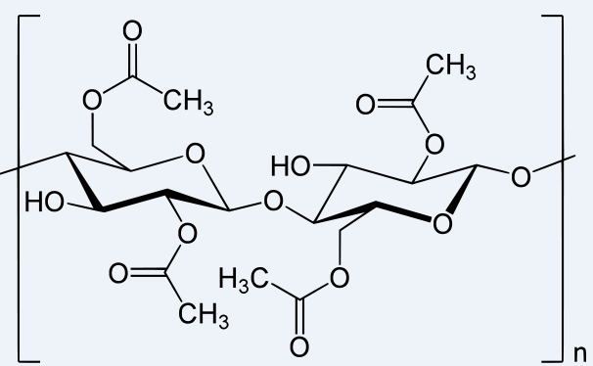
4- Membranes organiques :
Constituées par des dérivés de la cellulose : essentiellement l’esters de cellulose.
Très utilisées pour la filtration stérilisante et pour la filtration clarifiante.
Diamètre des pores bien défini
Assurent un débit très élevé (porosité peut atteindre 80 %.)
La rétention essentiellement par criblage
Stérilisables par la chaleur humide à 120°C.
Assez minces, assez fragiles, et nécessitent un support rigide pour la filtration.

Slide 17
5- Bougies:
La bougie type Chamberland :
Constitué par une matière céramique poreuse.
Obtenue par calcination d’une suspension de kaolin dans l’eau, en présence de matières organiques volatilisables.
Filtres Berkefeld et Mandler :
Constitués par une masse poreuse de silice.
Obtenus par calcination d’une suspension d’eau, d’amiante, de matières organiques et de terre d’infusoire.
Stérilisables à la vapeur d’eau et à la chaleur sèche.
Utilisés pour la filtration clarifiante et stérilisante.
Notes:
Kaolin:silicate hydraté naturel d’Al( Al₂Si₂O₅(OH)₄

Slide 18
6- Verre fritté:
Très employés en filtration, du fait de leur inertie chimique.
Réseau rigide, poreux, de charge électrique négative,
Constitué par soudure entre elles de particules de verre dont le calibre conditionne la porosité.

Slide 19
Préparation:
- Pulvérisation du verre neutre.
- Calibrage de la poudre par tamisage ou sédimentation.
- Tassage de la poudre dans des moules en inox.
- Chauffage dans un four à t° légèrement < t_{f} du verre.
- Les particules se soudent les unes aux autres par fusion partielle laissant des espaces de dimension déterminée.

Slide 20
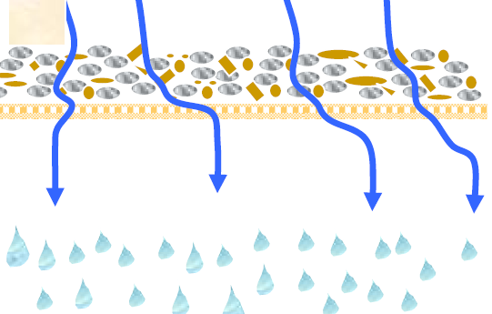
7- Les adjuvants de la filtration (poudres filtrantes)
- Les filtres fibreux ou rigides peuvent être surmontés par une couche poreuse de poudre qui :
facilite le dépôt des impuretés ;
évite le colmatage des fibres ;
- Exemples:
● la poudre de charbon ;
● le kaolin ;
● les fibres de verre ;
● la terre d’infusoire ;
Inconvénient:
Risques de rétention des PA dissous

Slide 21
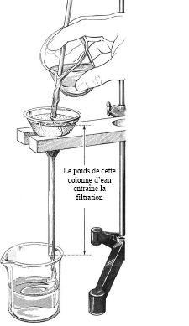
VII- MONTAGE DE FILTRATION:
1-Filtration par gravité :
Passage du liquide à travers le filtre par simple gravité.
Filtration classique sur papier dans un entonnoir
La pression est due à la hauteur du liquide qui surmonte le filtre.

Slide 22
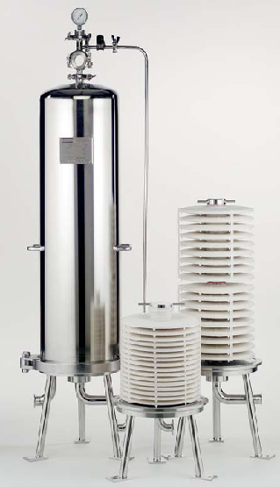
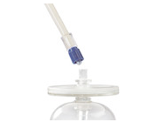
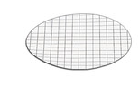
2- Filtration sous pression:
- faire arriver le liquide sous pression
- Augmenter la pression au dessus du filtre à l’aide d’air ou de gaz inerte comprimé.
Les filtres cartouche:
Les filtres membrane:
Les essoreuses:
Action d’une force centrifuge pour accélérer l’opération

Slide 23
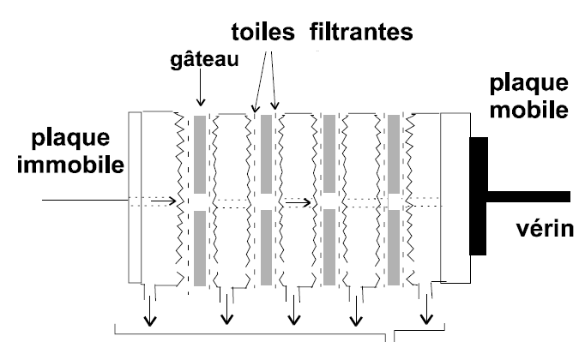
Les filtres presses:
Surtout utilisés en industrie
Ont une grande surface filtrante => trt de grand volume
Constitués par la juxtaposition de plateaux et de
réseaux filtrants maintenus par un système de serrage :

Slide 24
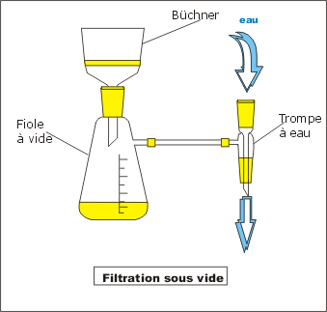
3- Par dépression:(Sous vide) :
Filtre de type Büchner’ :
En porcelaine, de forme cylindrique avec un tamis à gros trous, on place dessus un filtre circulaire en papier, suffisamment grand pour couvrir la totalité du tamis.
Faire le vide en aval du filtre de sorte que le liquide soit aspiré.
Filtre en verre fritté.
Il s’agit d’un entonnoir en verre qui contient un disque en verre fritté, de porosité fixée.

Slide 25
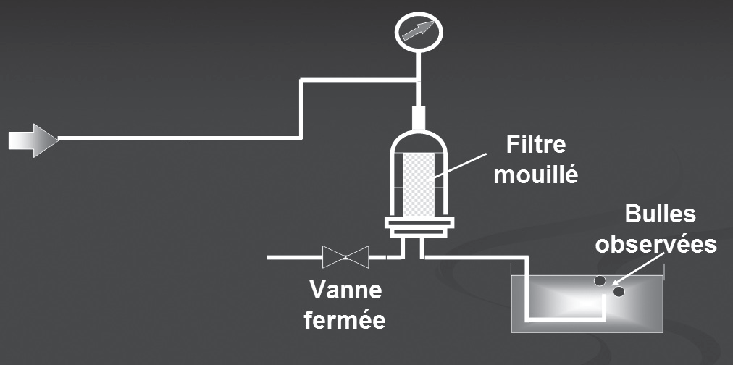
VIII- CONTRÔLE DE LA FILTRATION:
1- Avant la filtration: Essais d’intégrité des filtres
Point de bulle:
Pression d’air qui permet l’expulsion du liquide des pores les plus gros d’un filtre préalablement mouillé.
Dans la pratique, il se traduit par l’apparition d’un « train de bulles »

Slide 26
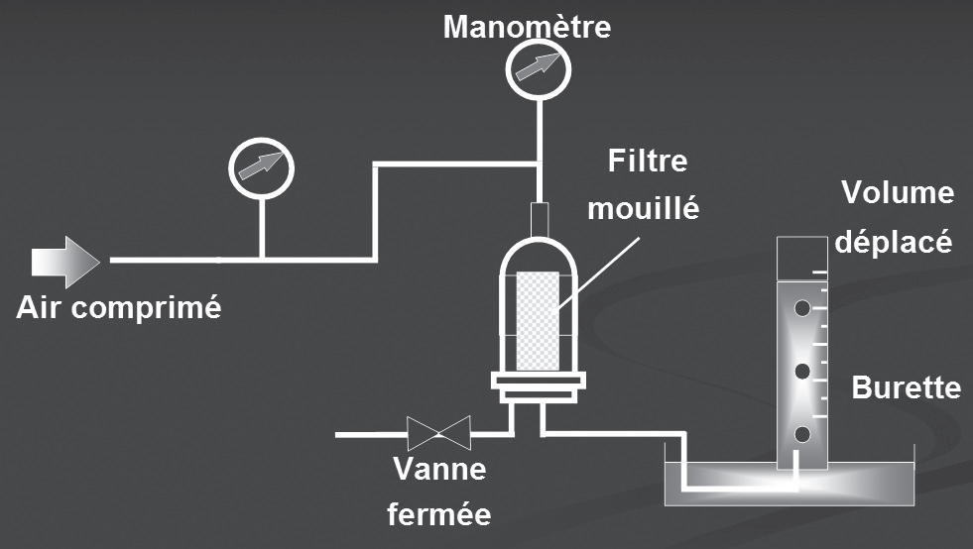
Test de diffusion:
Appliquer une pression c^{te} (P < point de bulle) sur le filtre mouillé
Mesure du débit d’air.
.

Slide 27
Cette mesure du débit est basée sur la loi de Fick:
D: Diffusivité de du gaz dans le liquide de mouillage
ΔP:pression différentielle entre l’amont et l’aval de la mb
K: facteur de tortuosité
L: épaisseur de la mb
S: surface du filtre
H : Coef de Henry
En figeant les paramètre, D, ΔP,S:
Q α K -> géométrie des pores
L -> épaisseur de la mb
Ce sont les paramètres clés d’une mb de filtration microporeuse

Slide 28
2- Pendant la filtration:
- Mesure du débit
Vérification de la pression en amont et en aval du filtre:
Permet de visualiser:
le colmatage ( augmentation de ΔP )
l’altération du filtre (chute de P)

Slide 29
3- Après la filtration:
Vérification du point de bulle
Absence de particules en suspension
Non adsorption du PA par le filtre (dosage)
Recherche des impuretés solubles pouvant être apportées par les filtres.

Slide 30
IX- ASSURANCE DE QUALITÉ DES FILTRES:
Collaboration fournisseur – client lors du choix des filtres .
Validation des filtres par le client dans les conditions réelles de production , elle concerne les points suivants:
rétention bactérienne.
Test d’intégrité
Extractibles
Conditions opératoires
Procédures de stérilisation
Relargage de particules et endotoxines.
Matériaux de construction
Numérotation des lots
Innocuité biologique
Notes:
Validation: démontrer l’efficacité du procédé

Slide 31
Après la validation, le fournisseur doit s’engager à:
Livrer des filtre de même qualité que ceux utilisés lors de la validation
À prévenir son client en cas de changement des conditions de fabrication ou de contrôle.
le fabricant des filtres doit avoir un système d’assurance de qualité.
Le client doit:
effectuer des audits chez le fabricant.
- Enregistrer le numéro du filtre utilisé dans le dossier de lot du médicaments (traçabilité).

Slide 32
Merci de votre attention

